Slide 1



Slide 2

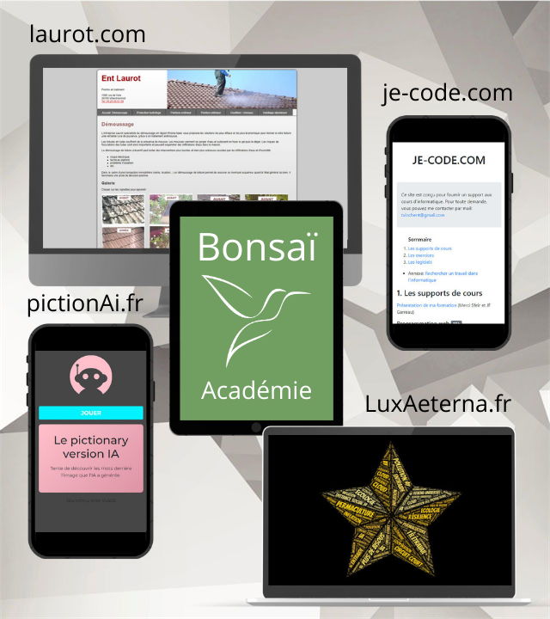


Thibault Vinchent
Formateur permanent EPSI
thibault.vinchent@campus-cd.com
Toujours à votre disposition pour des compléments de cours, suivi de projet, demandes diverses.
Formateur en conception d’applications depuis 2015 (écoles d’ingénieur, universités, instituts)
Ingénieur développement depuis 2010 (Sopra, Toyota, Eurotunnel etc.).
Illustration : Exemples de sites créés…
… et toujours en fonctionnement !

Slide 3
Programme
Partie 1 (1ère demi-journée)
  A propos de la veille
  Pourquoi faire de la veille
  Conseils pour la veille
  Les limites de la veille
  Mise en œuvre opérationnelle
  Entrecoupé de :
  Démo d’outils
  Questions sur Wooclap à chaque grande étape
Partie 2 (EN AUTONOMIE)
À vous !
  QCM noté
  Durée : 30 minutes max
  Exercices notés
  Introduit par un exemple d’attendu

Slide 4
A propos de la veille
Contexte, définition, exemples…

Slide 5
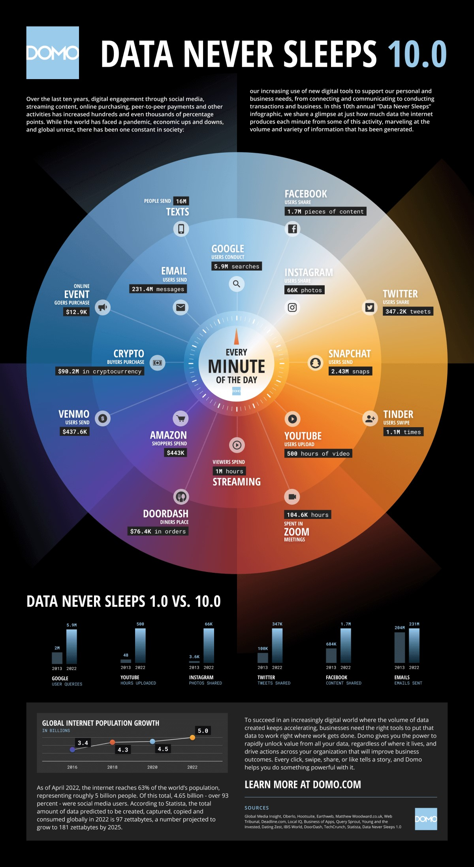
Chaque minute sur internet …
347 000 tweets postés sur Twitter
1,7 million de contenus partagés sur Facebook
500h de vidéo Youtube

Slide 6

A propos du web
Genèse
Web 2.0 et 3.0
Le surface (ou clear web), deep web et dark web : métaphore de l’iceberg

Slide 7
Définition de la veille
Activité continue en grande partie itérative visant à une surveillance active de sujets pour anticiper les évolutions.

Slide 8
Types de veilles
Veille interne et externe
Exemples :
  E-réputation (surveiller son image sur internet)
  Travail (recherche d’emploi, reconversion)
Catégories :
  Stratégique (jauger la qualité de la stratégie en termes d’opportunité et de menaces)
  Concurrentielle (analyser les concurrents – atouts, faiblesses)
  Technologique (possibilité, mode, failles / obsolescence)
  Sociétale, juridique, commerciale

Slide 9
Pourquoi faire de la veille
Comprendre les enjeux

Slide 10
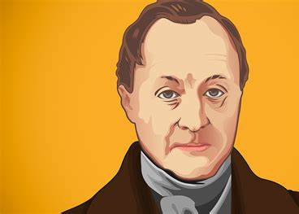
Enjeux
Savoir pour prévoir afin de pouvoir
Auguste Comte
Analyser un écosystème
Surveiller son marché
Repérer des concurrents
Analyser ses prospects
Analyser ses clients
Suivre les évolutions technologiques / juridiques
Trouver des opportunités
Mesurer les risques
Rester flexible face aux mutations
Développer sa notoriété sur un domaine d’expertise

Slide 11
Développer sa notoriété sur un domaine d’expertise
Connaitre les sujets du moment
Trouver des idées d’article
Être en phase avec ses publics

Slide 12


Slide 13
Conseils pour la veille
Stratégie, esprit critique, biais cognitifs

Slide 14
Stratégie de veille
Avoir une vision (d’ensemble et orientée objectifs)
Définir des objectifs macro puis micro
Développez une mad skill au croisement de ces micro-objectifs !

Slide 15
Prendre du recul
Juger la pertinence : source identifiée et légitime, information compréhensible / claire, fiable et vérifiable, source, datée, non commerciale)
Utiliser son filtre (zététique, pratique de l’étude rationnel de l’information / esprit critique)
Comprendre quelle idée on veut nous faire passer, la replacer dans son contexte.
Diversifier ses sources d’information, les croiser.
https://youtu.be/KPKPDdCtNbQ

Slide 16
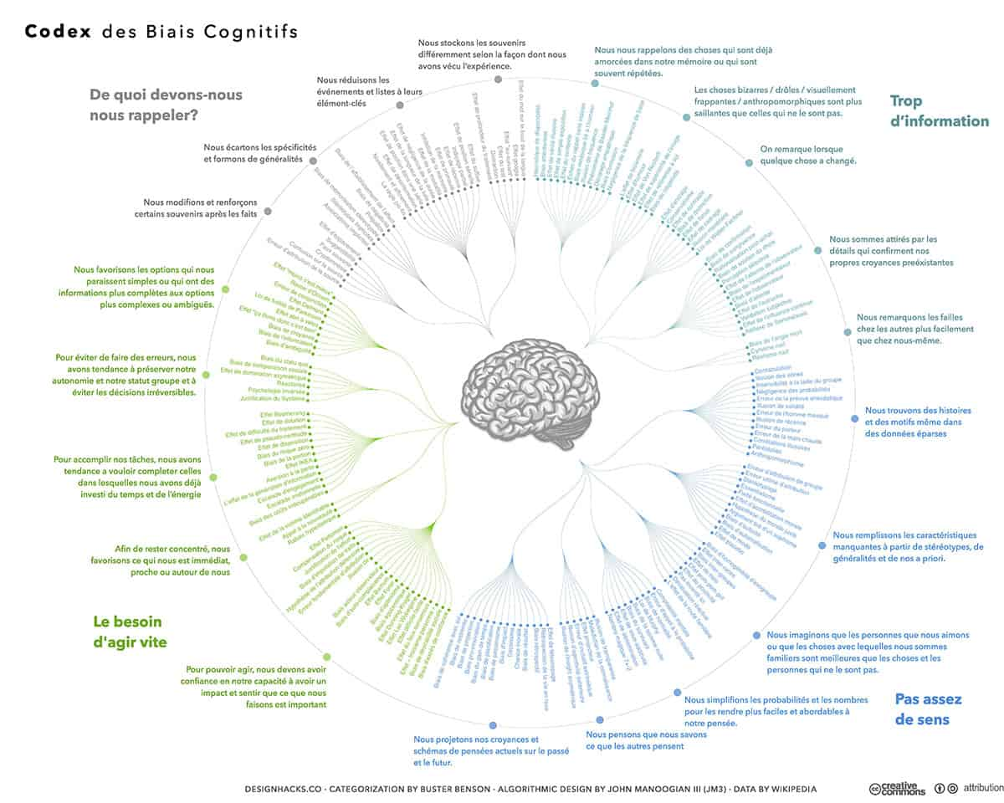
Connaitre ses propres limites
Les biais cognitifs : déviation dans le traitement cognitif d'une information.
Catégorie de biais cognitifs :
  Trop d’information
  Pas assez de sens
  Besoin d’agir vite
Les biais courants et exemple :
  Abstraction sélective : ce biais se produit lorsque nous retenons un détail d’un événement et l’interprétons hors de son contexte. Par exemple, si quelqu’un renverse son verre sur vous lors d’une soirée, vous pourriez conclure que la soirée était nulle, même si vous vous amusiez avant cet incident.
  Personnalisation : on relie des événements particuliers à sa propre personne. Par exemple, si une réunion de travail se passe mal, vous pourriez penser que c’est entièrement de votre faute, alors qu’il y a peut-être de nombreuses raisons qui expliquent cela.
  Conclusion hâtive : ce biais se produit lorsque nous tirons des conclusions sans preuve évidente. Par exemple, si quelqu’un ne croise pas votre regard, vous pourriez penser qu’il pense que vous êtes indigne de confiance.

Slide 17
Les problèmes avec la veille
Infobésité, parades, e-réputation

Slide 18
L’infobésité
La surinformation (ou infobésité) touche 74% des personnes qui en éprouvent du stress
Saturation > Trouble de l’attention > Stress et anxiété > Perte de motivation

Slide 19
Les parades
Identifier son profil : actif (partage et création d’information) ou passif (consultation)
Limiter la consultation d’information
Renforcer le droit à la déconnexion
Privilégier les échanges réels
Proposer des veilles collectives

Slide 20
La e-réputation
Les avis Google
Aller plus loin avec Trustpilot ou avis-verifiés
Googler son nom et/ou sa marque
Créer des alertes avec Google alertes
Sensibiliser son entourage

Slide 22
Mise en œuvre opérationnelle de la veille
et démonstration d’outils

Slide 23
Les différents styles
Le lecteur (passif). Constitue la majorité des internautes.
Le relai (actif, qui partage quelques informations)
Le curateur (actif +, qui fournit des synthèses en plus de partager beaucoup d’informations)
L’influenceur (actif ++, qui fait figure de référence dans son domaine en plus de fournir des synthèses et de partager beaucoup d’information) ex : Hugo Décrypte
Quel que soit votre style, vous devez adopter une méthodologie.

Slide 24
Connaitre les mots clefs associés à son domaine
Pour élargir le champ lexical.
Outils pour connaitre les termes et les tendances :
Google trends (démo avec zonage, comparaison)
Ubersuggest (requêtes)
Answerthepublic (question couramment posées)
Buzzsumo

Slide 25
Identifier ses concurrents
Utile pour :
Connaitre la dynamique de son marché
Se comparer
Identifier ses forces et faiblesses
S’inspirer de leurs stratégies
Adapter son approche selon que l’on soit en océan rouge / océan bleu.
Outils :
Semrush
Similarweb

Slide 26
Push, pull et outils associés
Le pull : l’information vient à moi
Outils pull : Google alertes, Newsletter, Flux rss via, par exemple, feedreader
Le push : je vais chercher l’information
Outils push : Linkedin, forums d’échanges, moteurs d’actus [google actu, bing news, wikinews])

Slide 27
L’agrégation
/ curation
Agrégation : collecte de l’information
Curation : trie de l’information (généralement fait par une personne)
Les outils d’agrégation / curation :
  Feedreader
  Feedly
  Inoreader, daily.dev etc..

Slide 29
Modalités : rendu et oral
Groupe : 3 groupes (4-4-5)
Thème :
  dossier de Synthèse Veille Technologique liée au parcours métier choisi (écrit et oral en anglais) ».
Rendu : un dossier écrit
  Rédiger une synthèse (curation) du mois en cours sur votre sujet d’expertise
  Rédiger un article sur une trouvaille originale de votre sujet d’expertise
Oral :
  Passer en soutenances
  En groupe.
  En anglais
  Le 16 avril après-midi

Slide 30

L’intelligence artificielle
Pourquoi Bing Copilot et pas d’autres (GPT etc.) ?
Utile pour :
  La définition de sa veille (trouver de nouvelles sources)
  Faire sa veille (à condition de faire un prompt efficace) Ex: Bonjour Bing. Peux-tu me faire une synthèse de veille sur l'actualité de la semaine dernière sur le développement web, javascript et éventuellement reactJS avec en particulier nextJS?
  L’aide à la rédaction d’un article (attention à l’IA qui « brode »)
Illustration : image générée par l’IA ayant remportée un concours de peinture (Ça ressemble à du vrai, ça en a la saveur, mais ça n’en est pas), donc attention..

